Slide 1

TRƯỜNG TIỂU HOC PHƯƠNG LIỆT
CHÀO MỪNG QUÝ THẦY CÔ GIÁO
VỀ DỰ TIẾT CHUYÊN ĐỀ ÂM NHẠC LỚP 1A5
Giáo viên: NGUYỄN THỊ XUÂN THU

Slide 2



Nghe nhạc
Bắt chữ
Nhìn hình

Slide 3
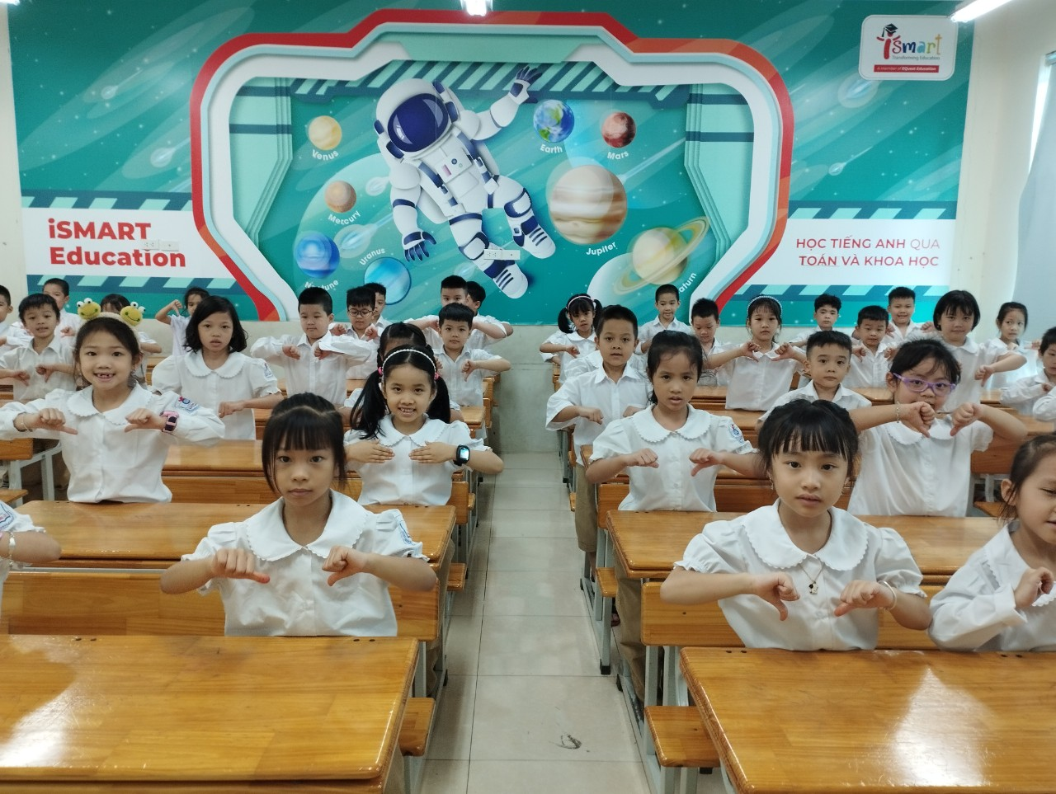


Slide 4
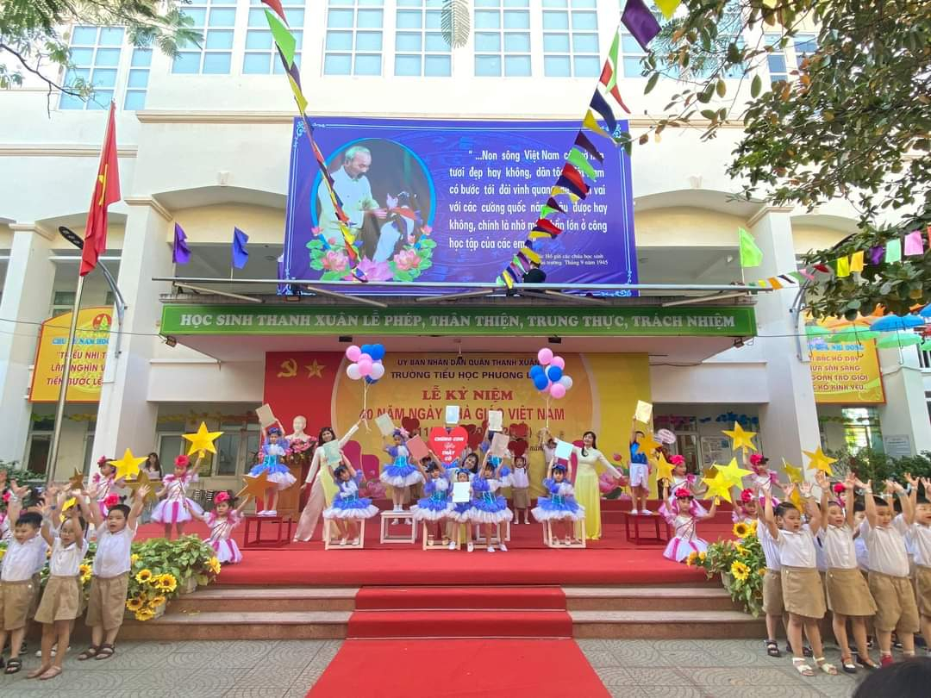

Slide 5
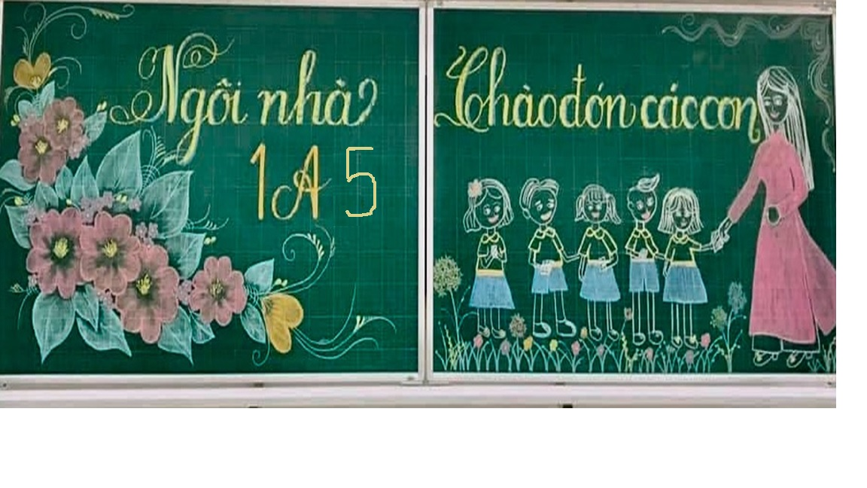

Slide 6
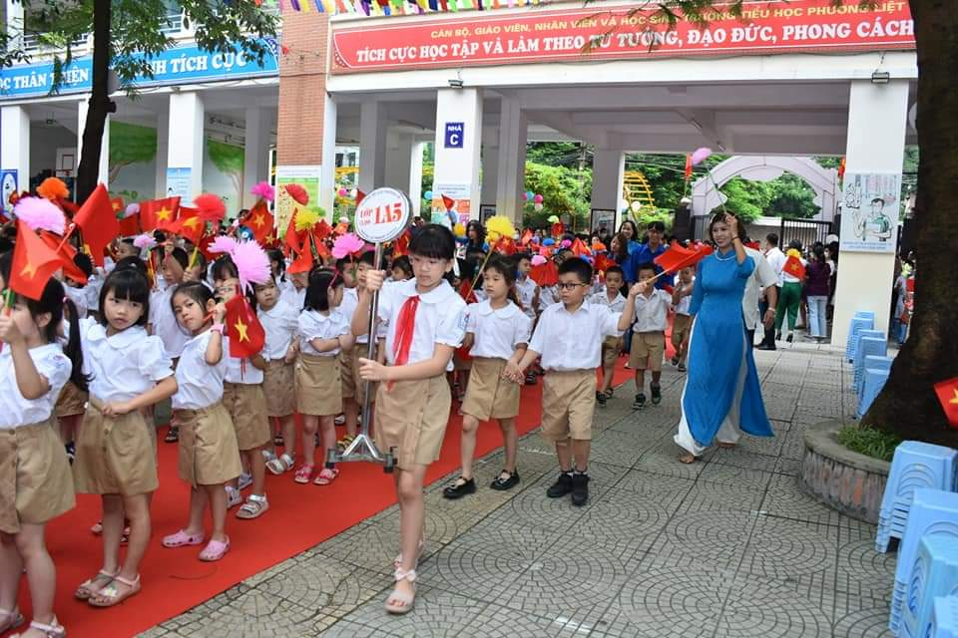
CHÀO ĐÓN HỌC SINH LỚP 1
3
2
1

Slide 7


KHỞI ĐỘNG GIỌNG
Mì mi mí mi …
Mà ma má ma mà …

Slide 8
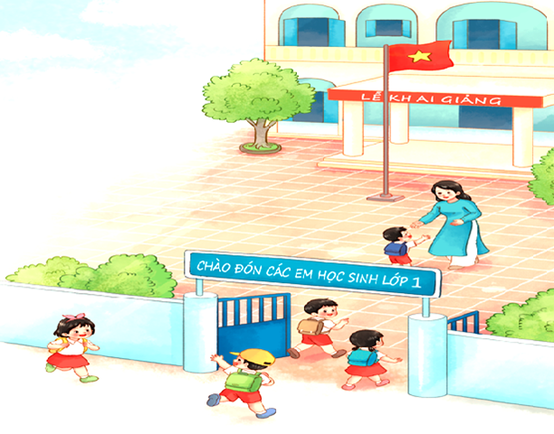

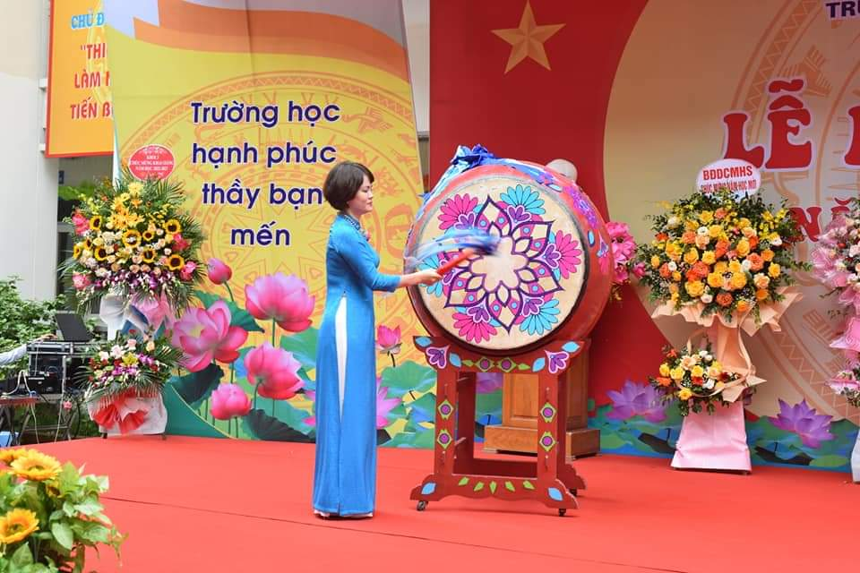
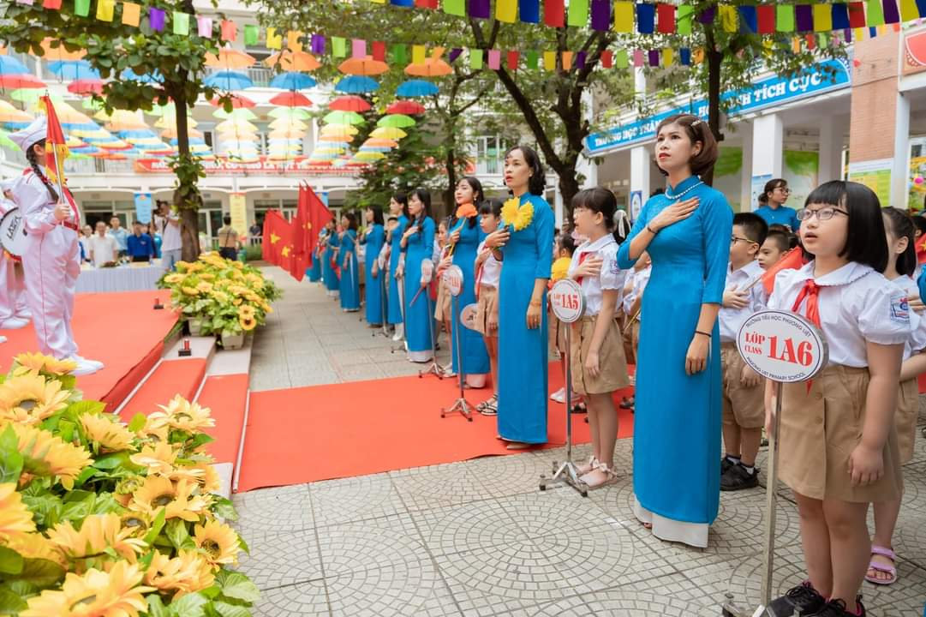

Slide 9


Hát kết hợp gõ đệm theo nhịp
Kìa tiếng trống trường vang, em bước vào lớp Một.
Từng nét chữ đầu tiên, trang sách học điều hay.
Hòa nhịp cùng tiếng ca, rộn ràng muôn lá hoa.
Chúng mình cùng nắm tay, ơi lớp một thân yêu.

Slide 10
Hát kết hợp gõ đệm theo nhịp
Kìa tiếng trống trường vang, em bước vào lớp Một.
Từng nét chữ đầu tiên, trang sách học điều hay.
Hòa nhịp cùng tiếng ca, rộn ràng muôn lá hoa.
Chúng mình cùng nắm tay, ơi lớp một thân yêu.

Slide 11
Hát kết hợp gõ đệm theo nhịp
Kìa tiếng trống trường vang, em bước vào lớp Một.
Từng nét chữ đầu tiên, trang sách học điều hay.
Hòa nhịp cùng tiếng ca, rộn ràng muôn lá hoa.
Chúng mình cùng nắm tay, ơi lớp một thân yêu.

Slide 12



Slide 13

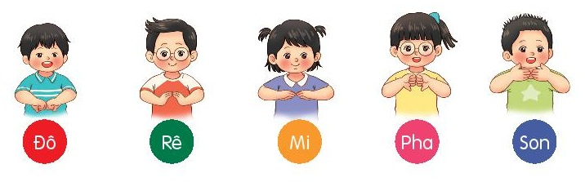





Slide 14



Slide 15
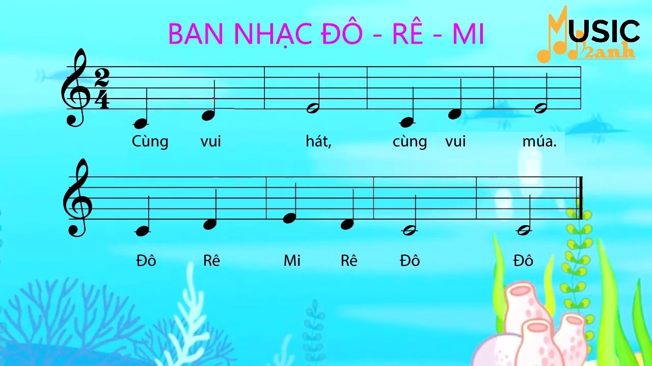




Slide 16
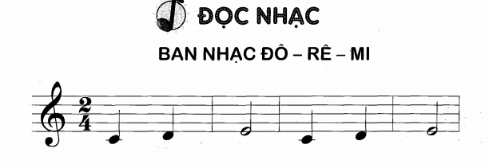



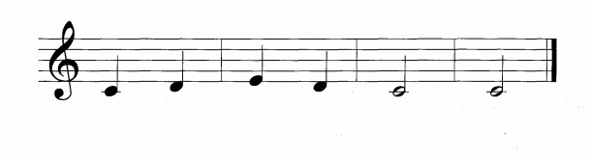

Slide 17


Slide 18


Slide 19
Chân thành cảm ơn quý thầy cô giáo
Kính chúc quý thầy cô sức khỏe – hạnh phúc – thành công
Chúc các con chăm ngoan – học giỏi !!!

